Slide 1




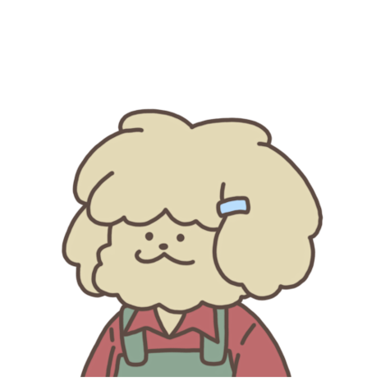
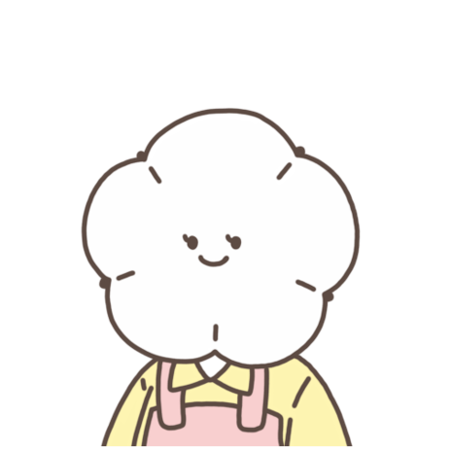



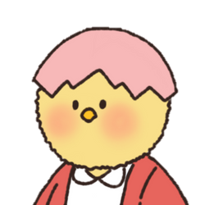


ABOUT US > ORGANIZATION CHART & MEMBER
조직도
멤버
Managing
대표
미래전략부
미래사업팀
행복인사팀
ANN
경영지원팀
CEO
R&D
Sales
브랜드사업부
오프라인팀
온라인팀
ANN
YOZI
MIN
NABOM
디자인팀
Brand Director
Brand Designer
E-commerce MD
Contents Marketer
토이사업부
토이개발실
토이제품팀
SULHEE
MOCHA
HARU
ARI
JUDY
NIA
Sewing Technican
Pattern Designer
Product Manager
Product Manager
Product Manager
Product Manager
maker
생산물류부
생산물류팀
항동본사
양주지점
UNJA
YOUNGGIL
Filling Technican
Logistics Manager

